Slide 1

第3章 気候変動、
その影響

Slide 2
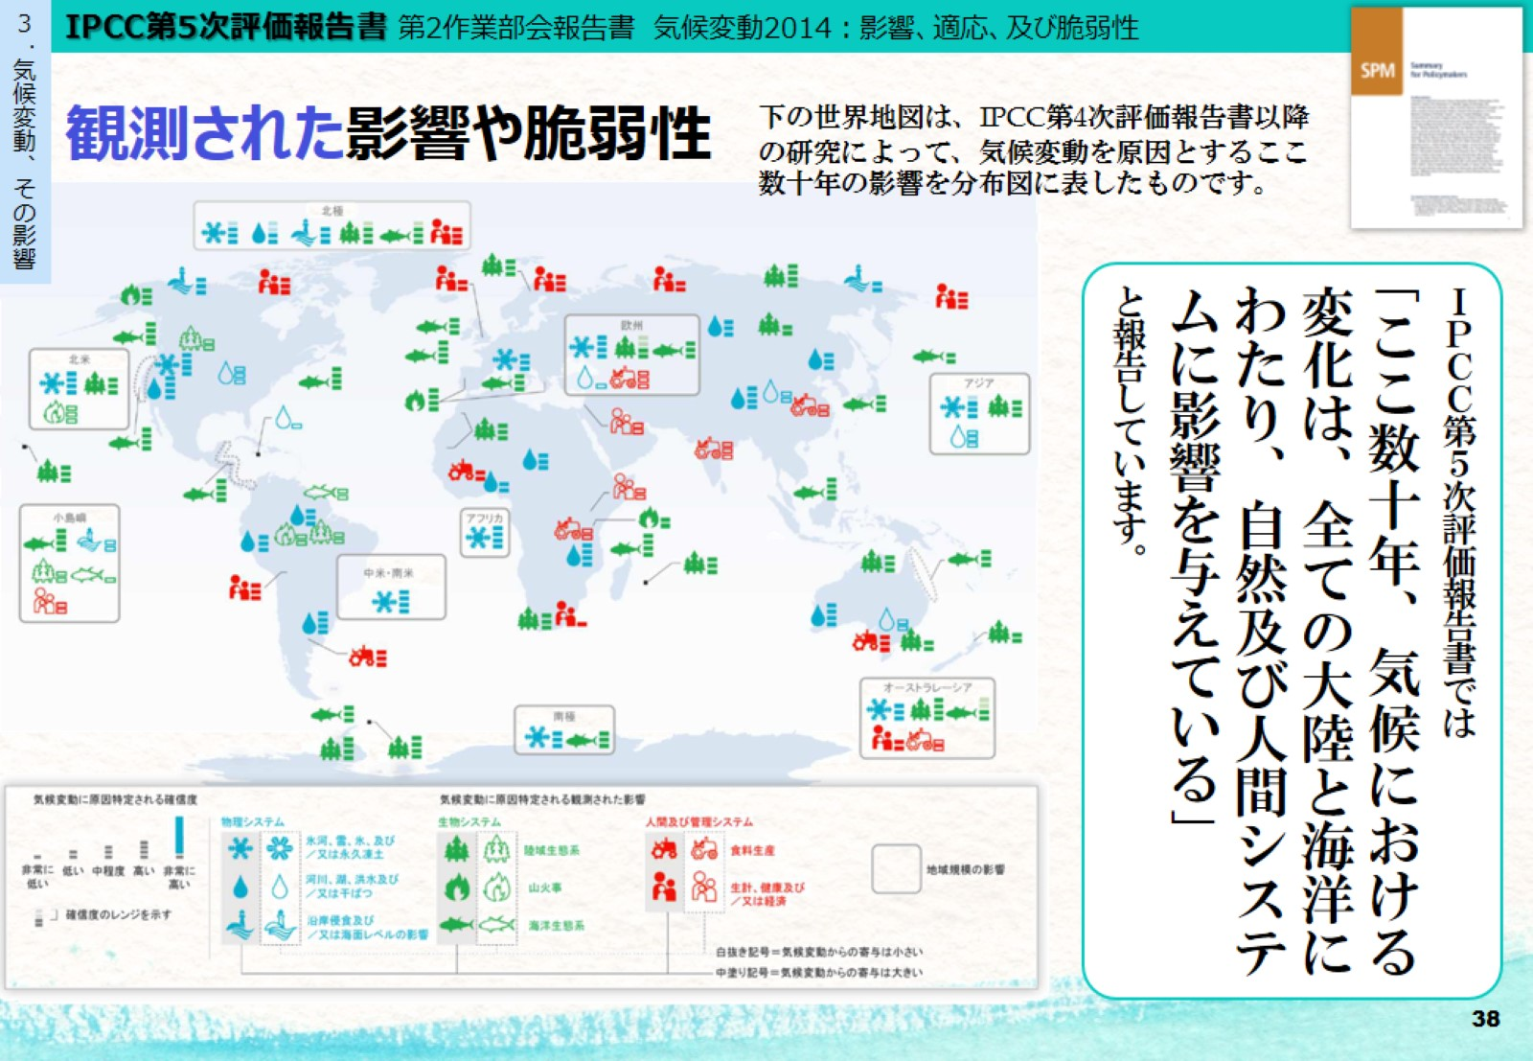
観測された影響や脆弱性

Slide 3
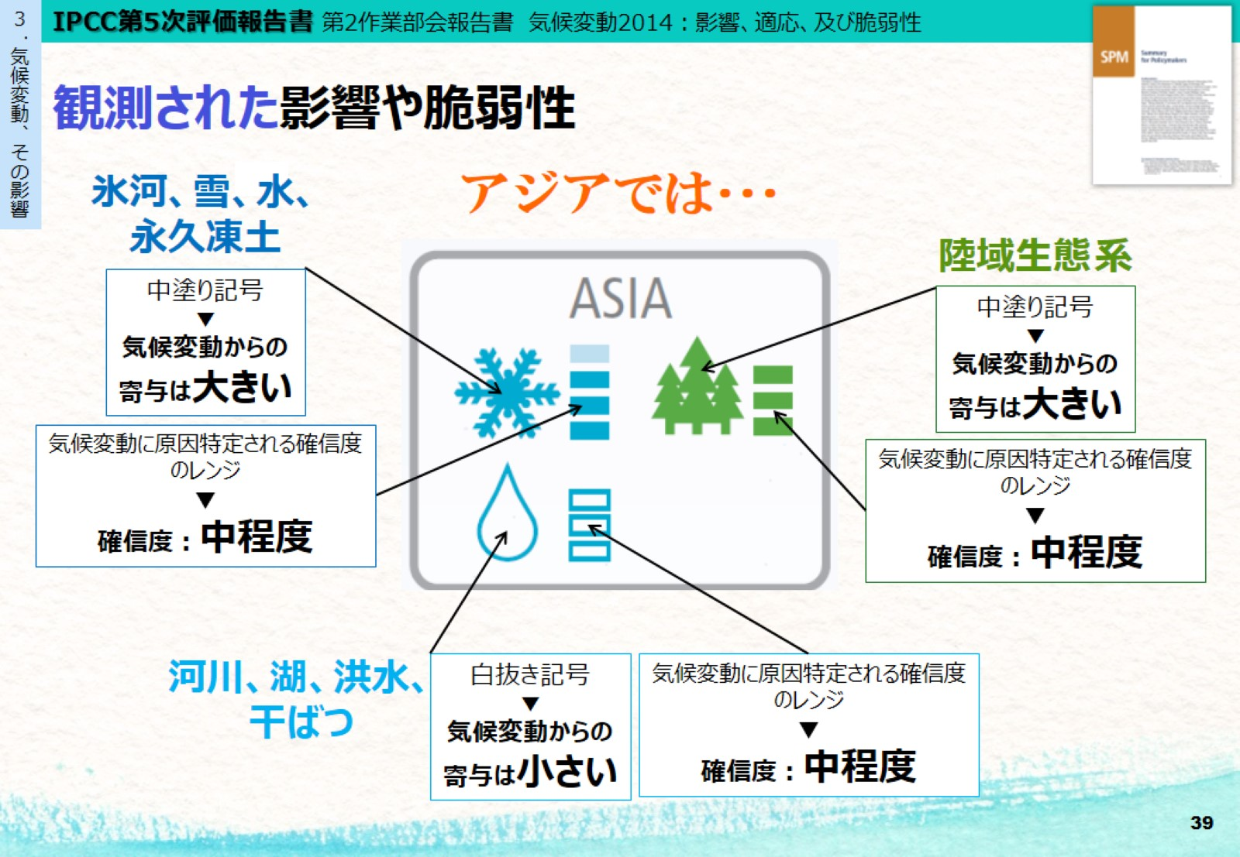
観測された影響や脆弱性

Slide 4
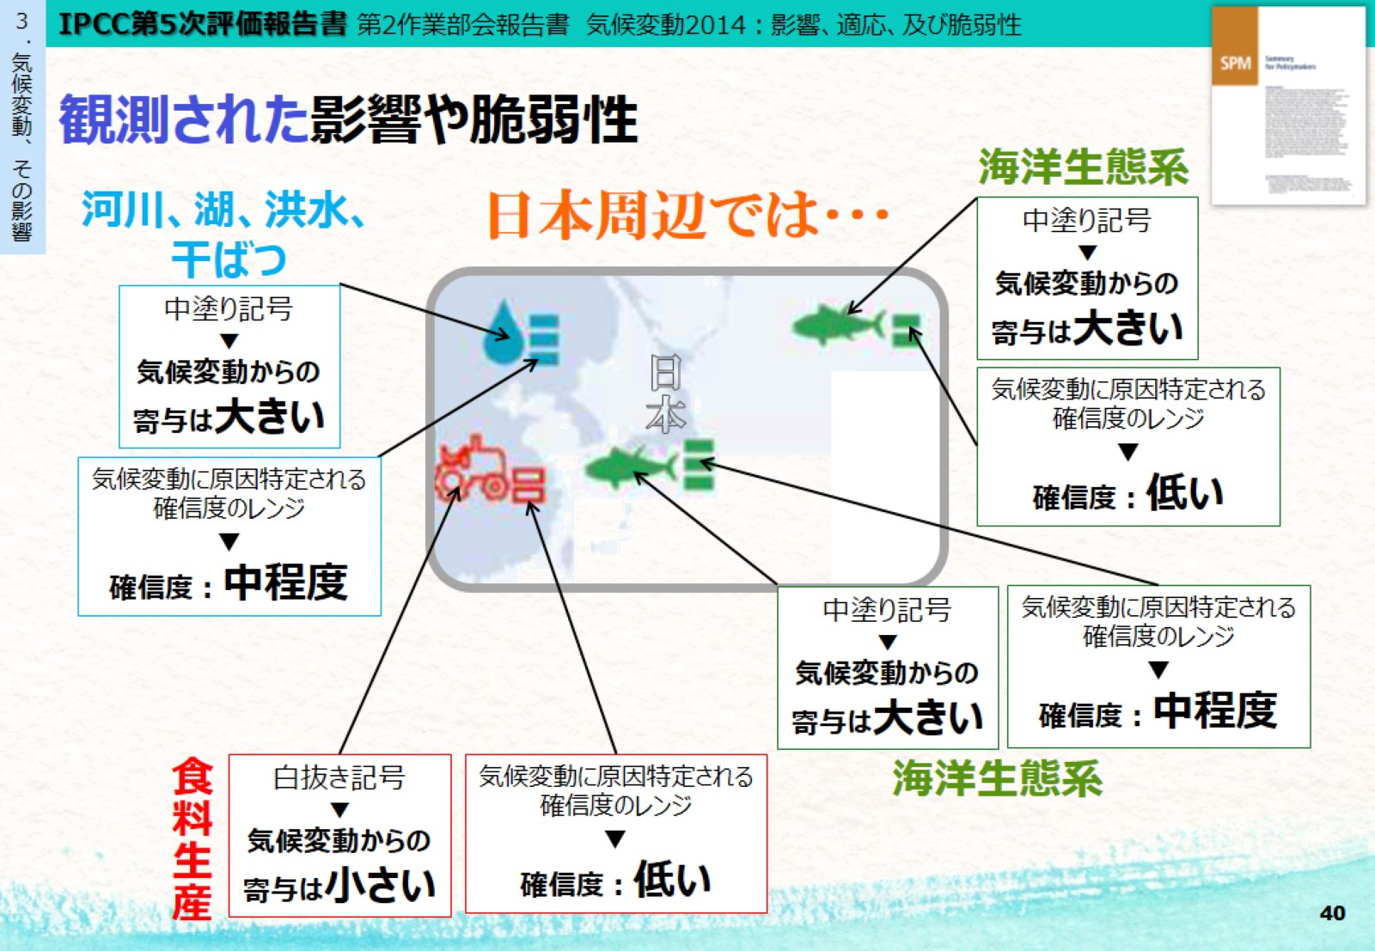
観測された影響や脆弱性

Slide 5
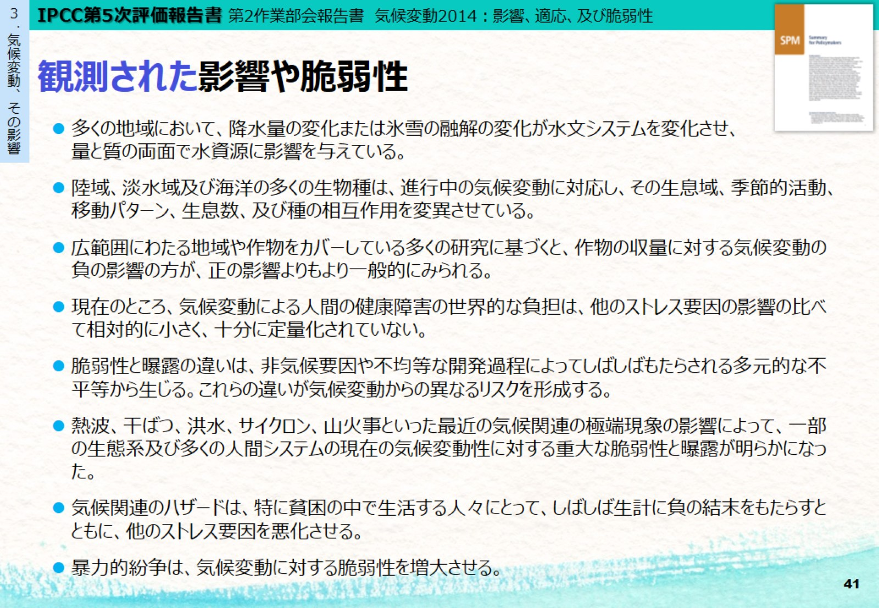
観測された影響や脆弱性

Slide 6
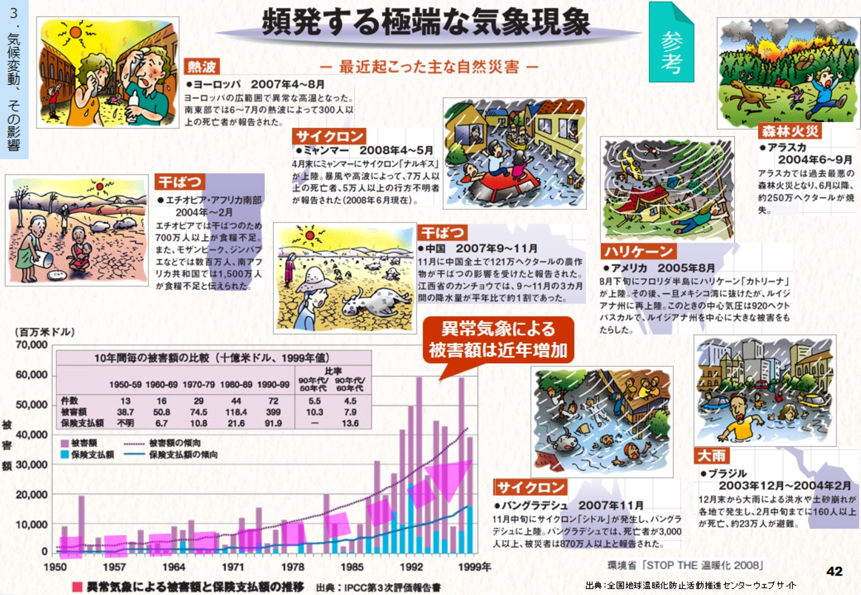

Slide 7
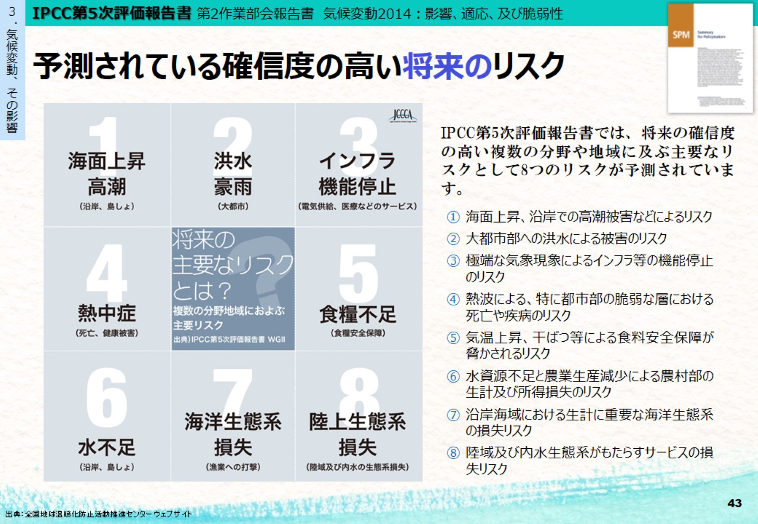
予測されている確信度の高い将来のリスク

Slide 8
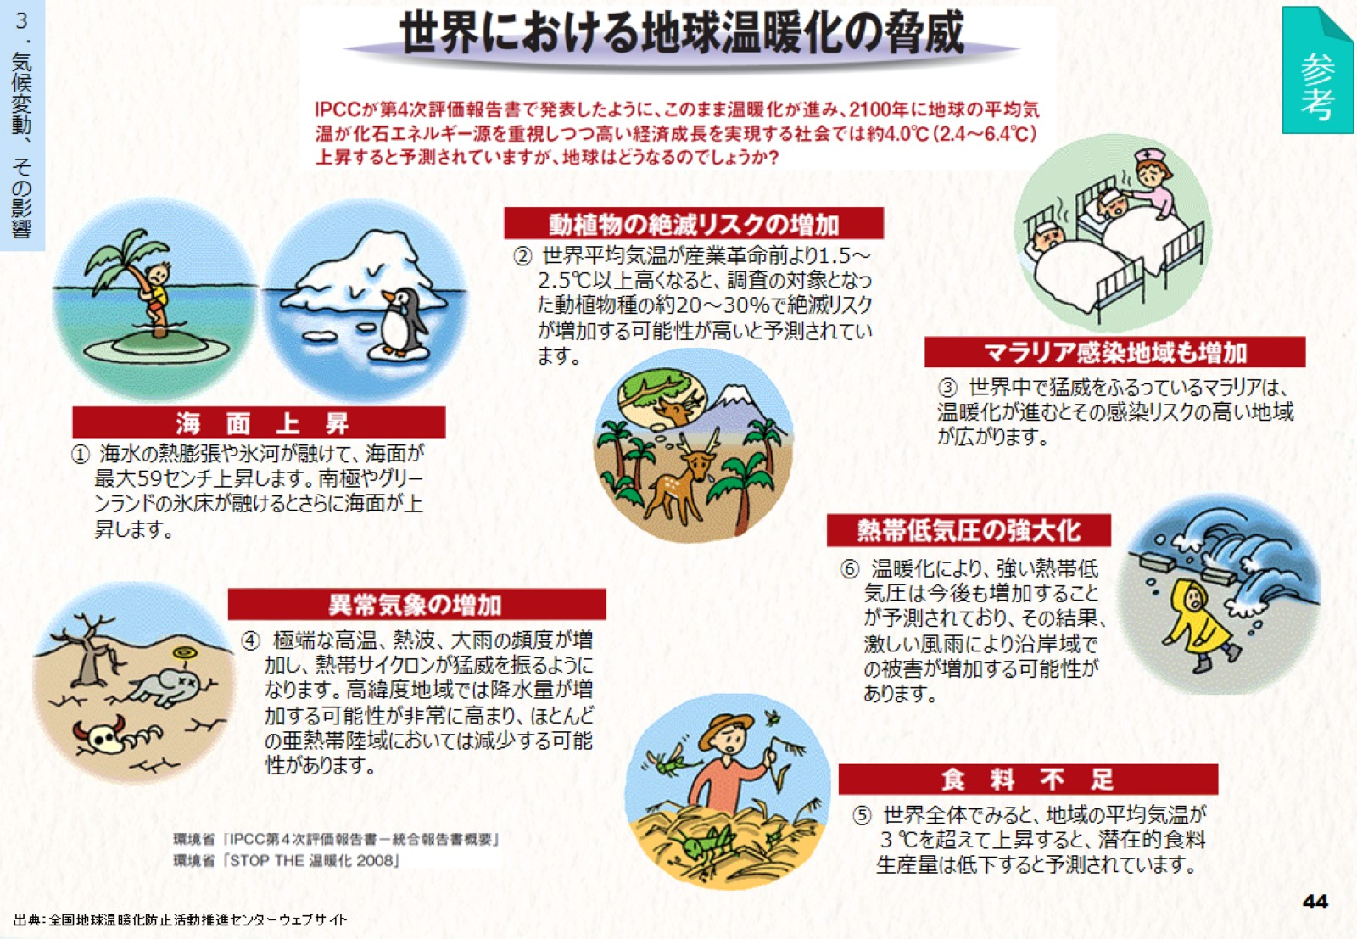

Slide 9
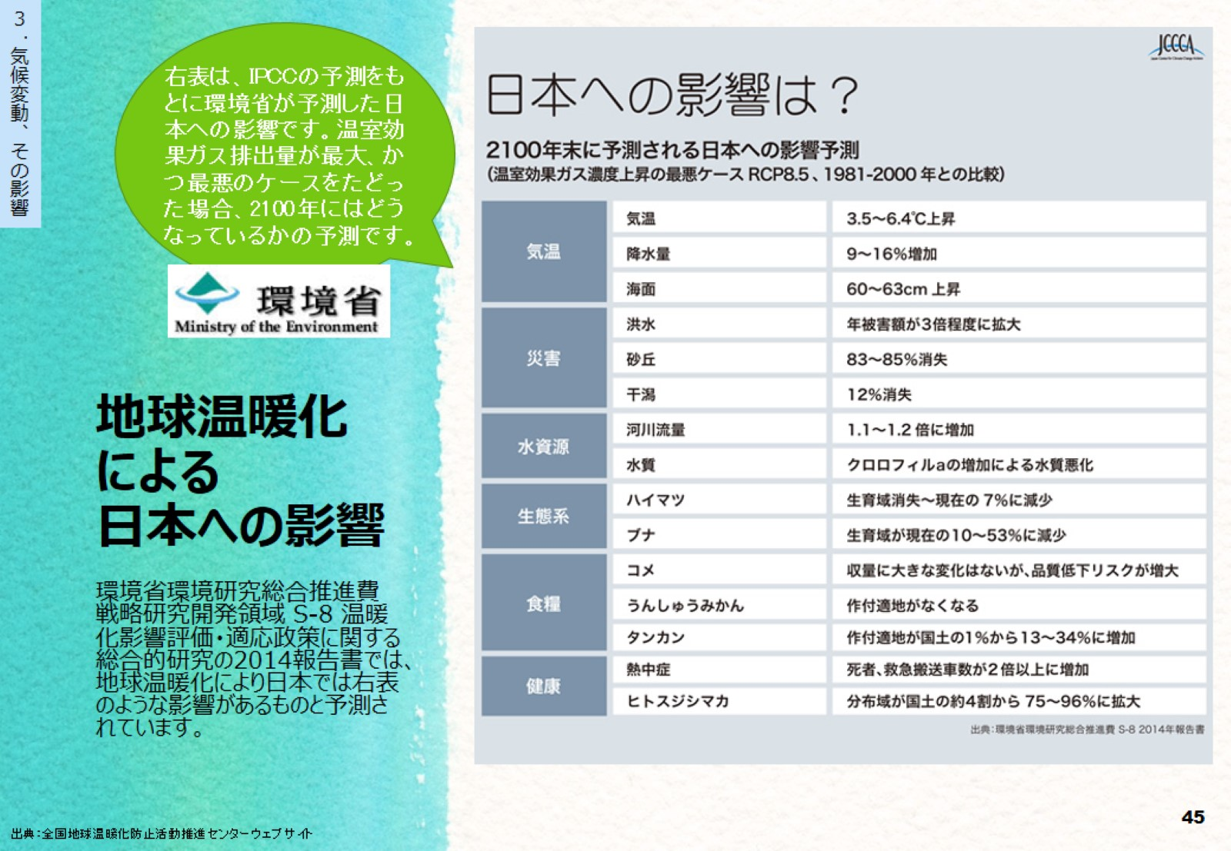
地球温暖化
による
日本への影響

Slide 10
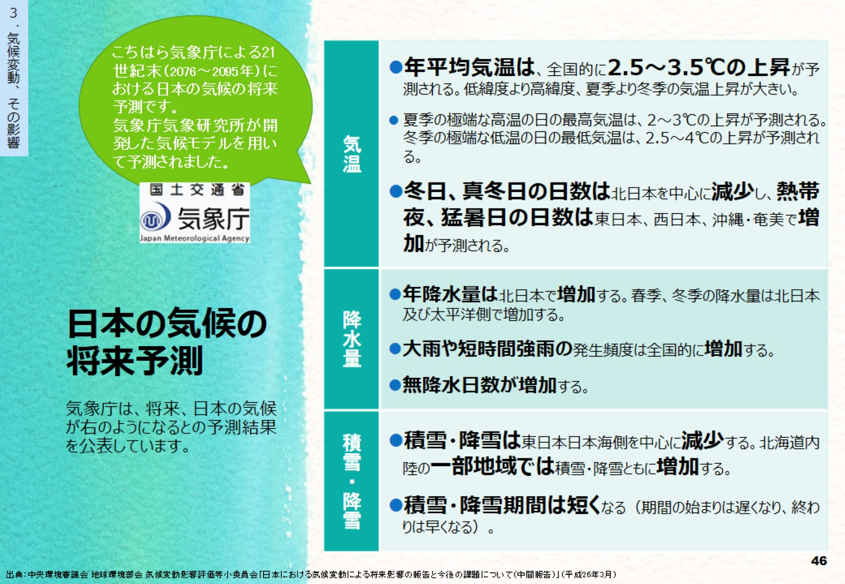
日本の気候の
将来予測

Slide 11
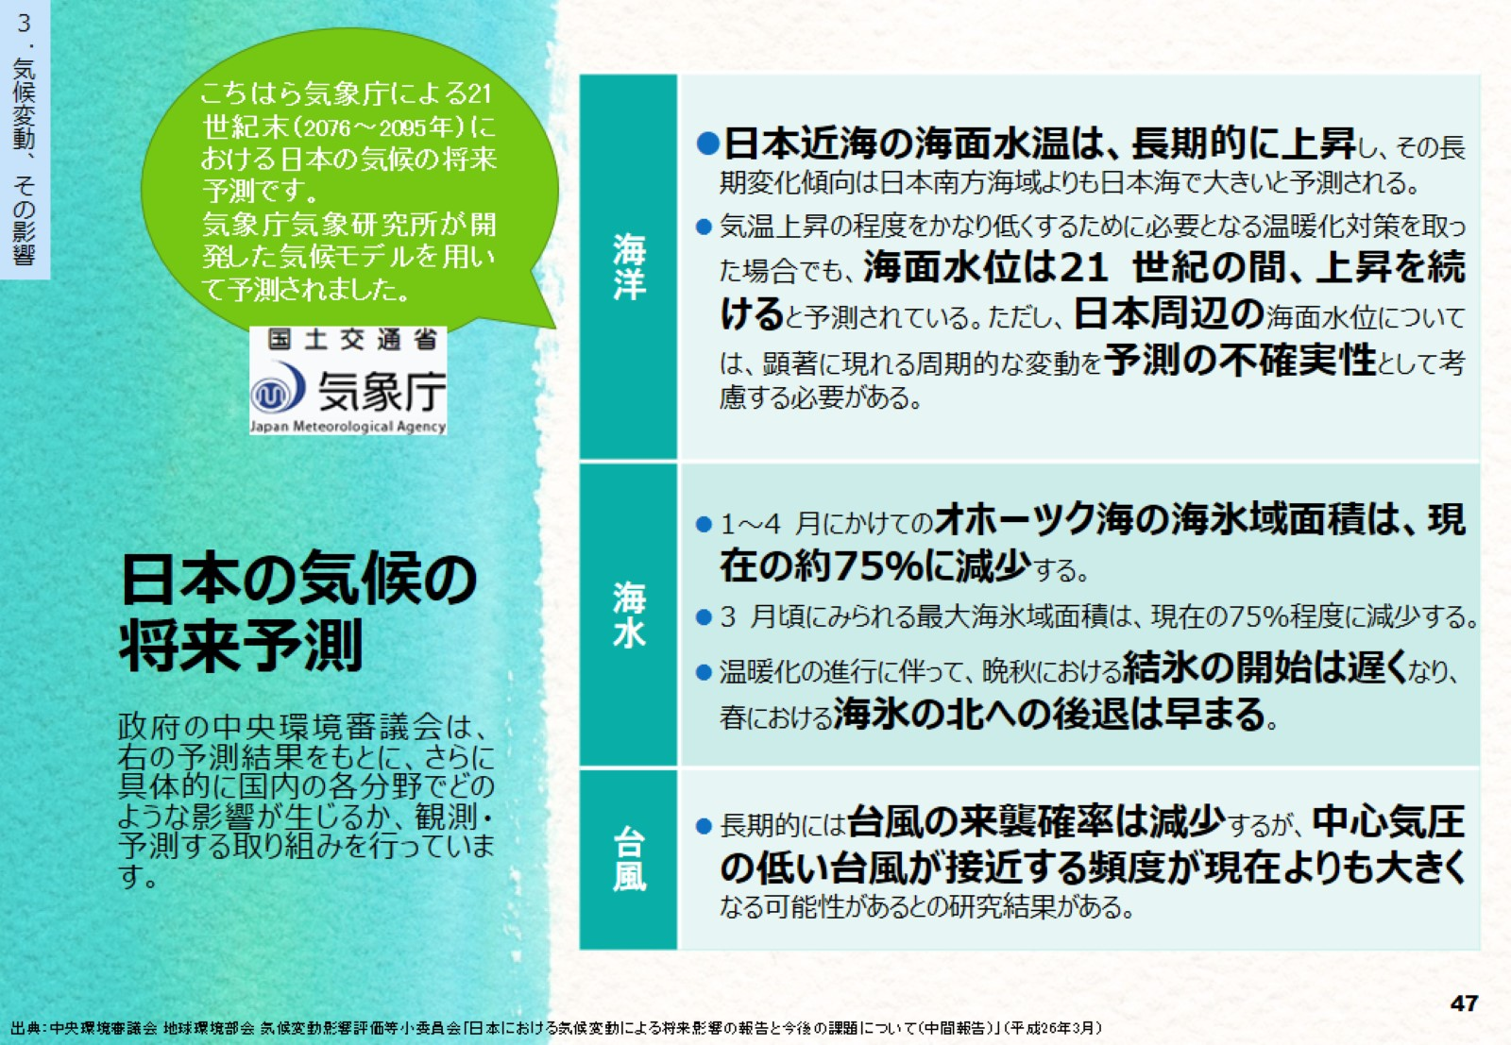
日本の気候の
将来予測

Slide 12
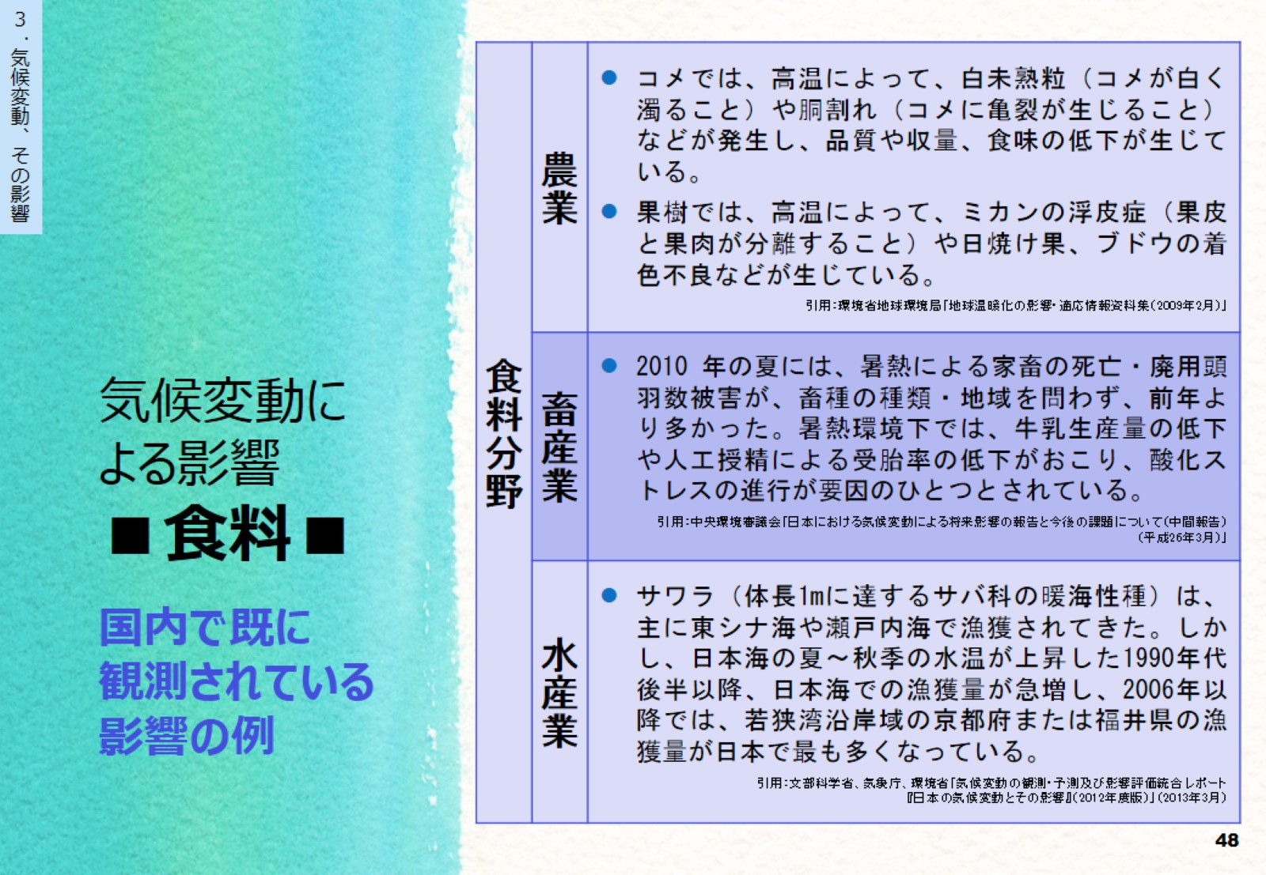
気候変動に
よる影響
■食料■

Slide 13
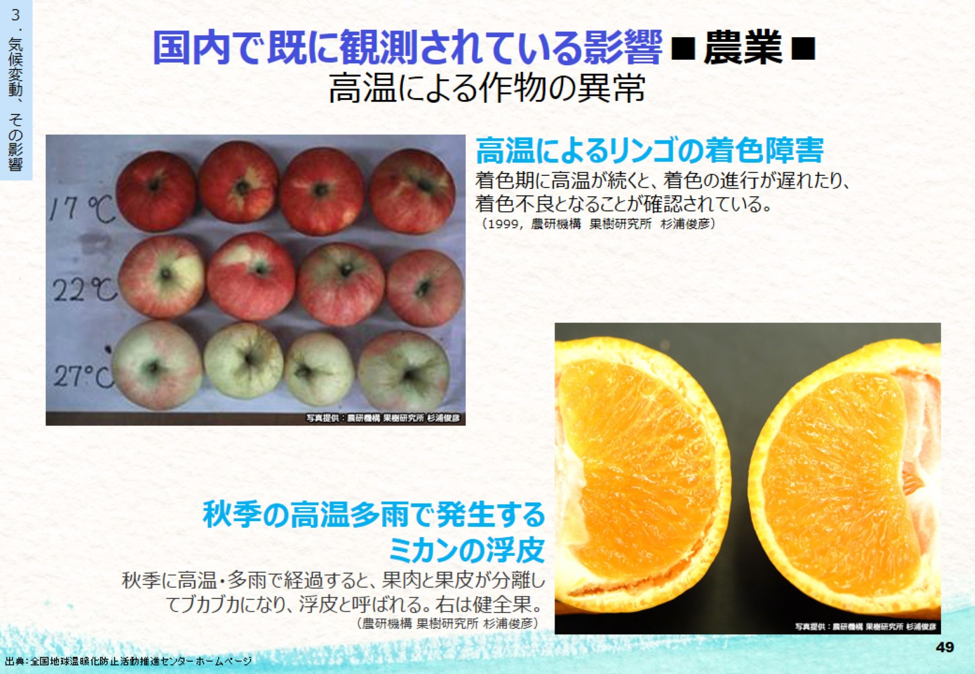
国内で既に観測されている影響■農業■
高温による作物の異常

Slide 14
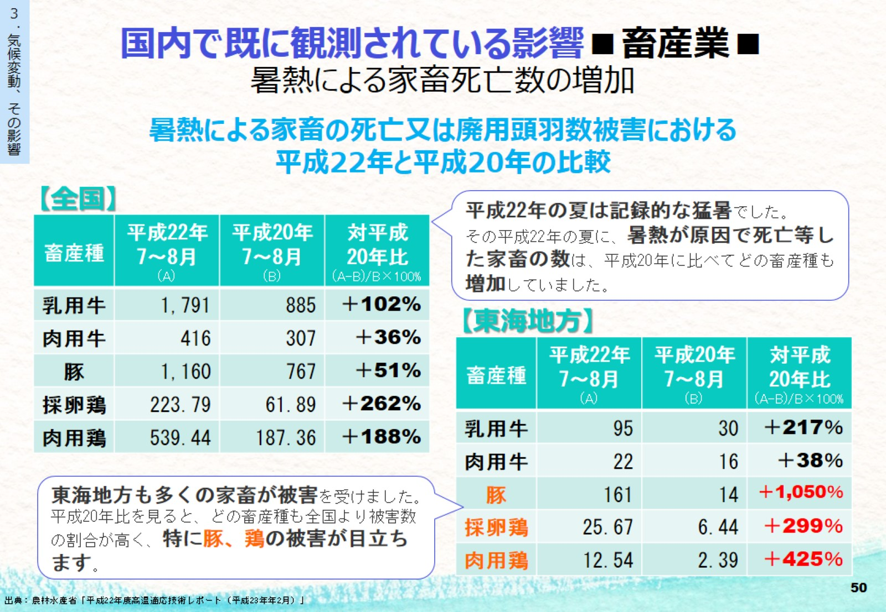
国内で既に観測されている影響■畜産業■
暑熱による家畜死亡数の増加

Slide 15
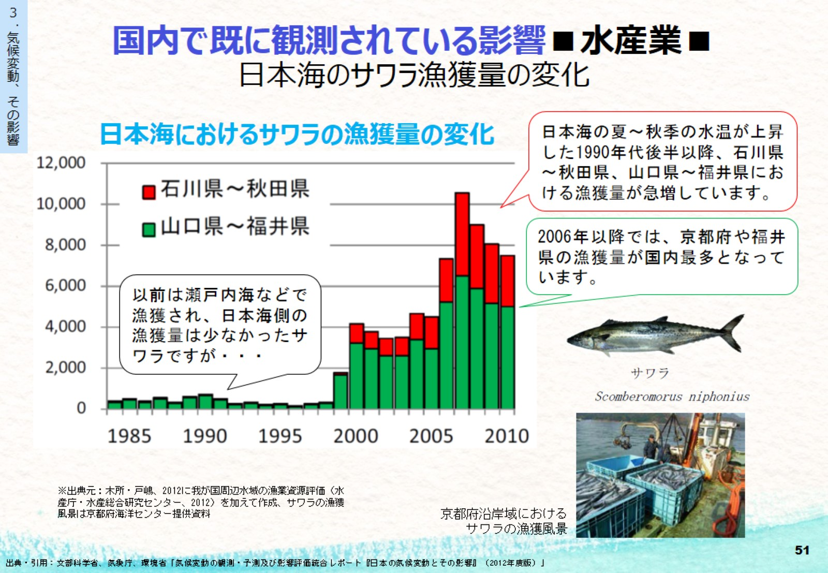
国内で既に観測されている影響■水産業■
日本海のサワラ漁獲量の変化

Slide 16
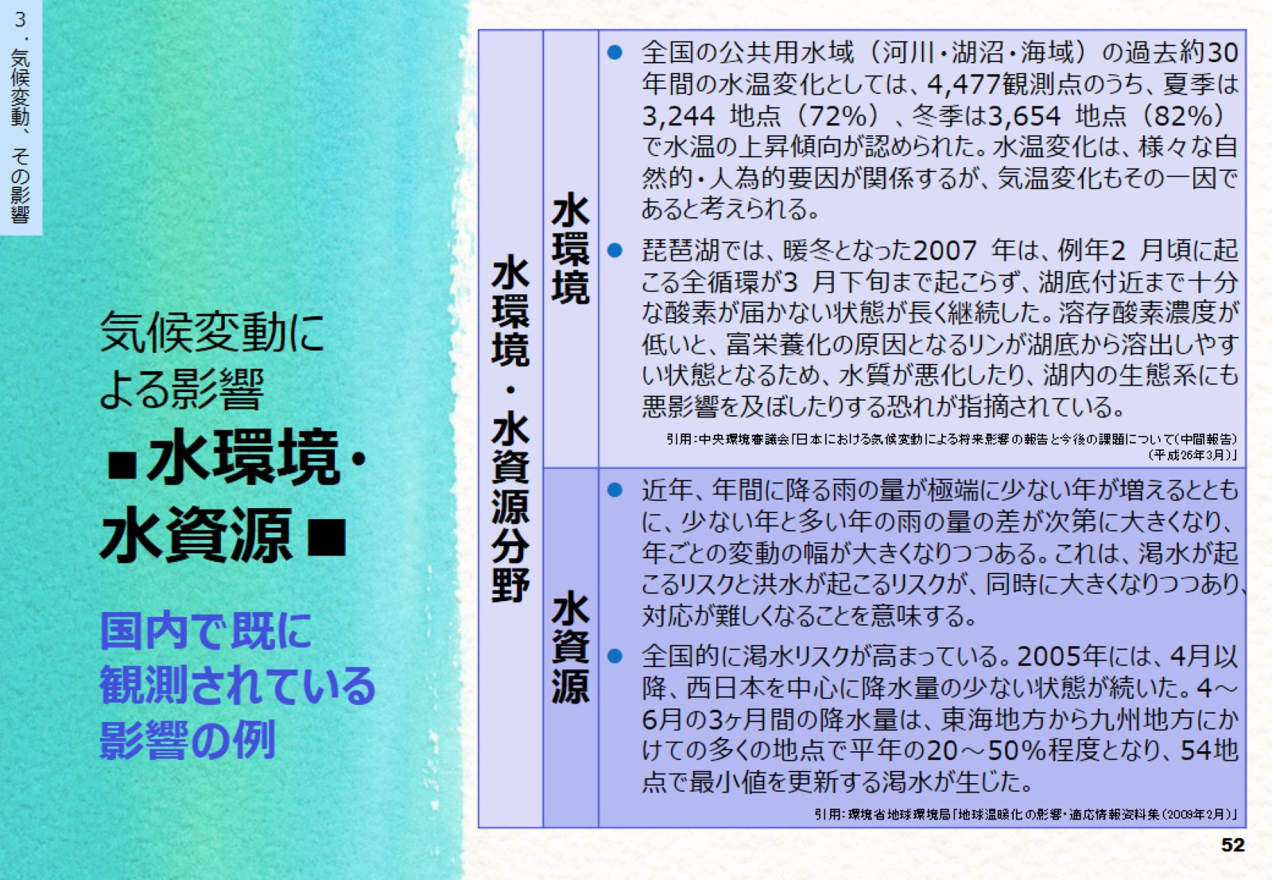
気候変動に
よる影響
■水環境・水資源■

Slide 17
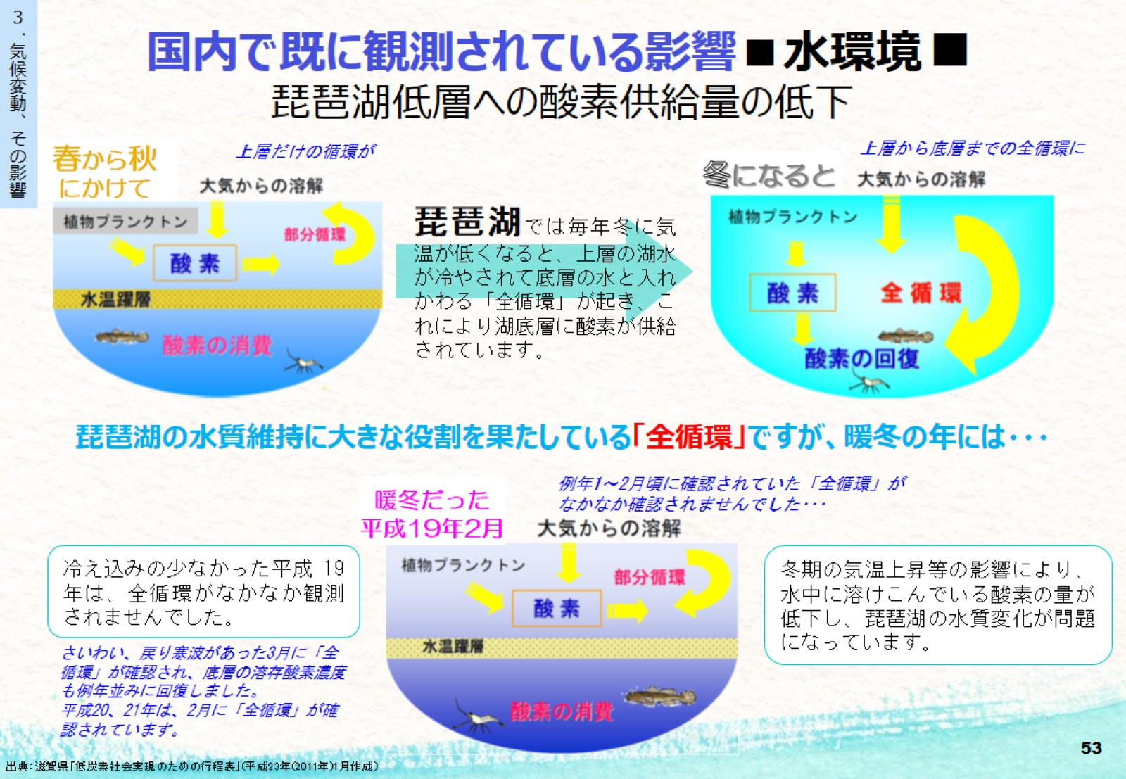
国内で既に観測されている影響■水環境■
琵琶湖低層への酸素供給量の低下

Slide 18
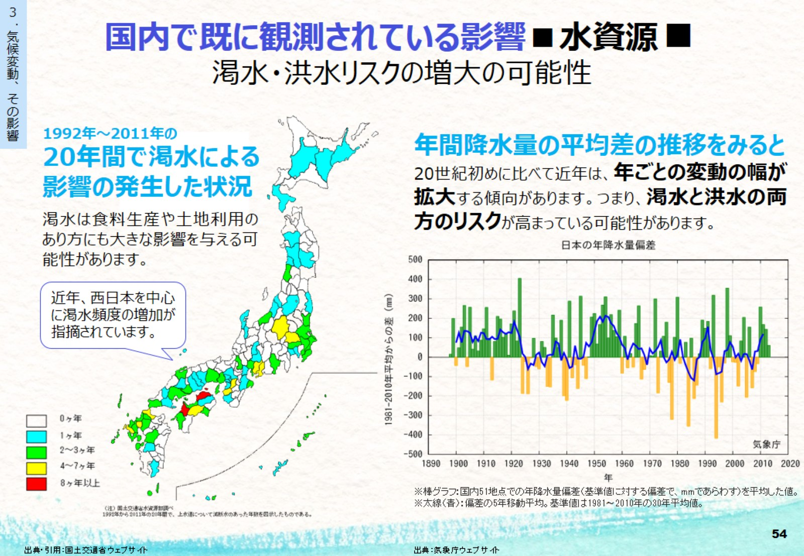
国内で既に観測されている影響■水資源■
渇水・洪水リスクの増大の可能性

Slide 19
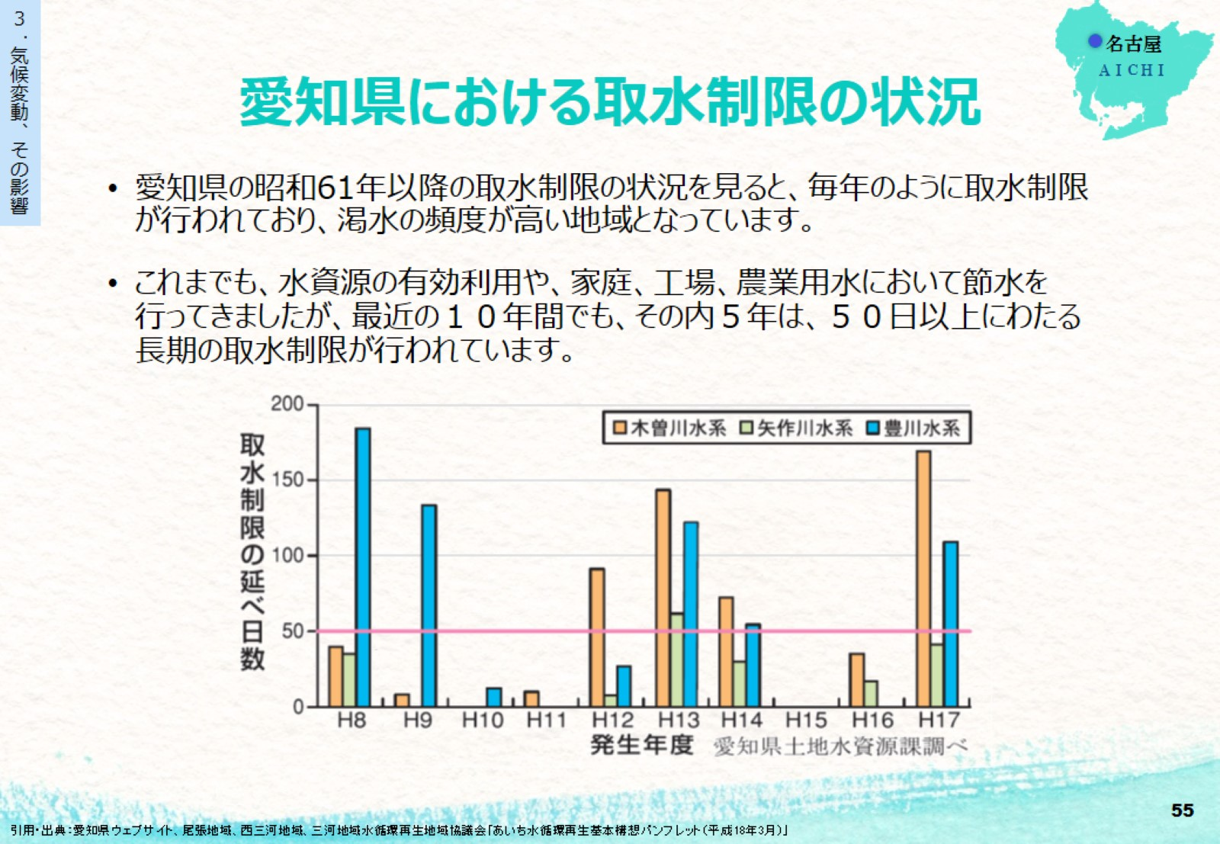
愛知県における取水制限の状況

Slide 20
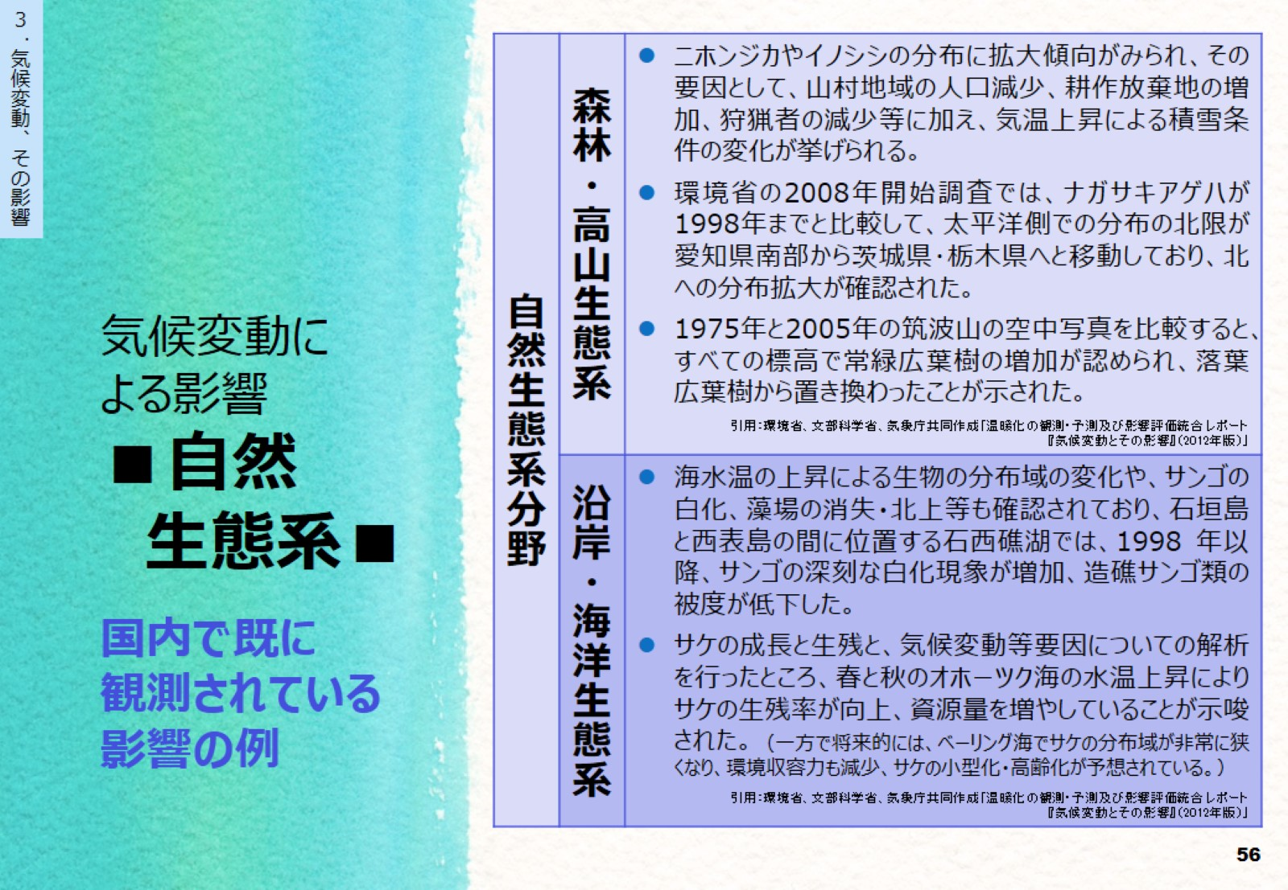
気候変動に
よる影響
■自然
生態系■

Slide 21
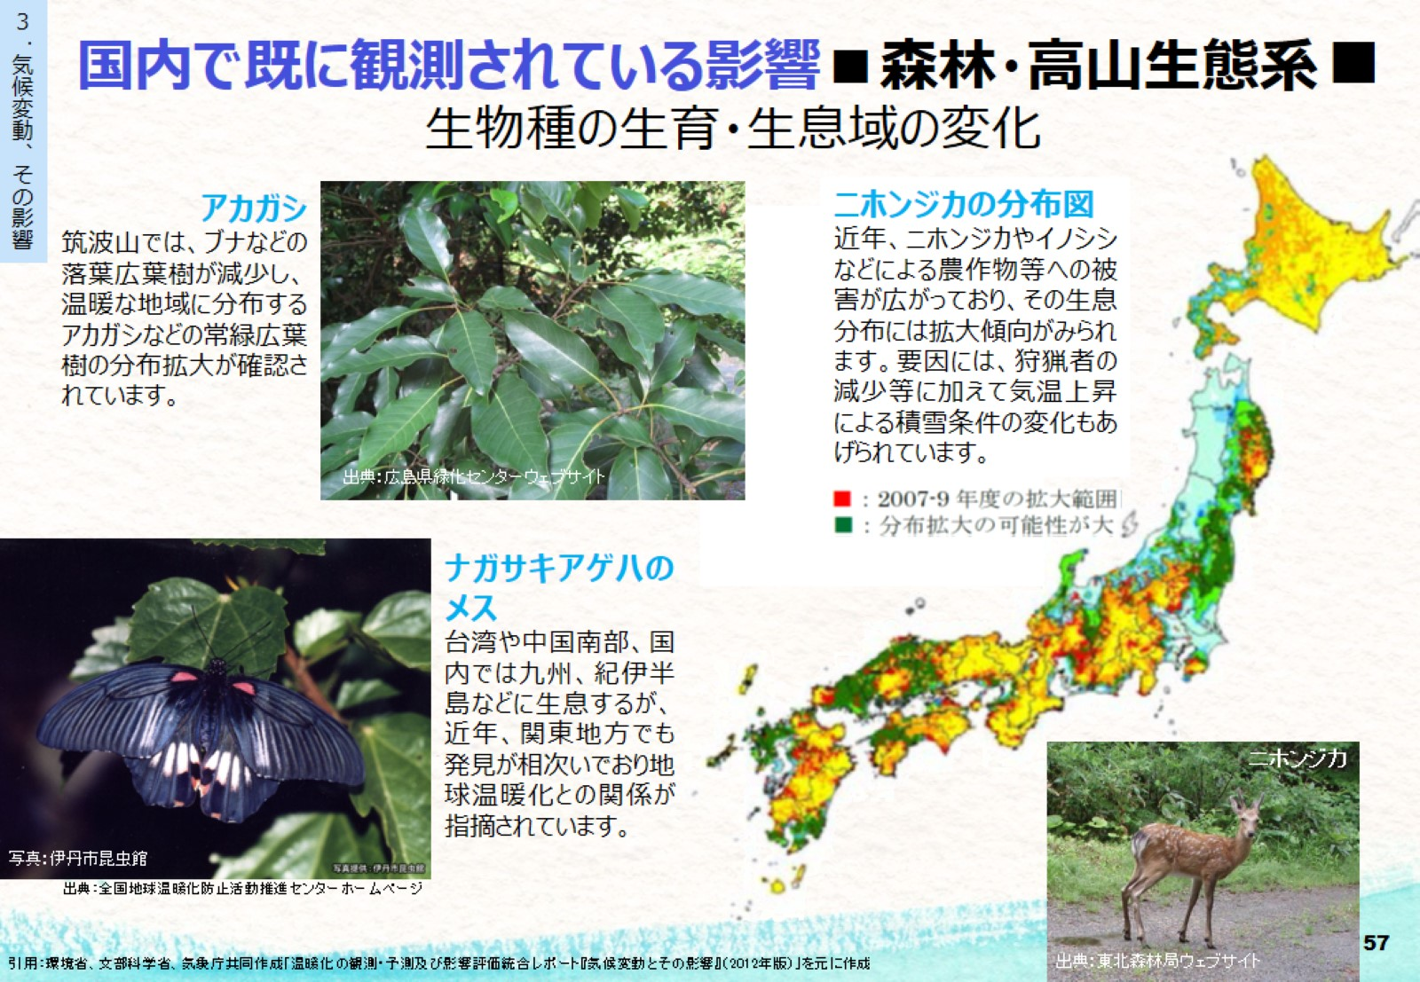
国内で既に観測されている影響■森林・高山生態系■
生物種の生育・生息域の変化

Slide 22
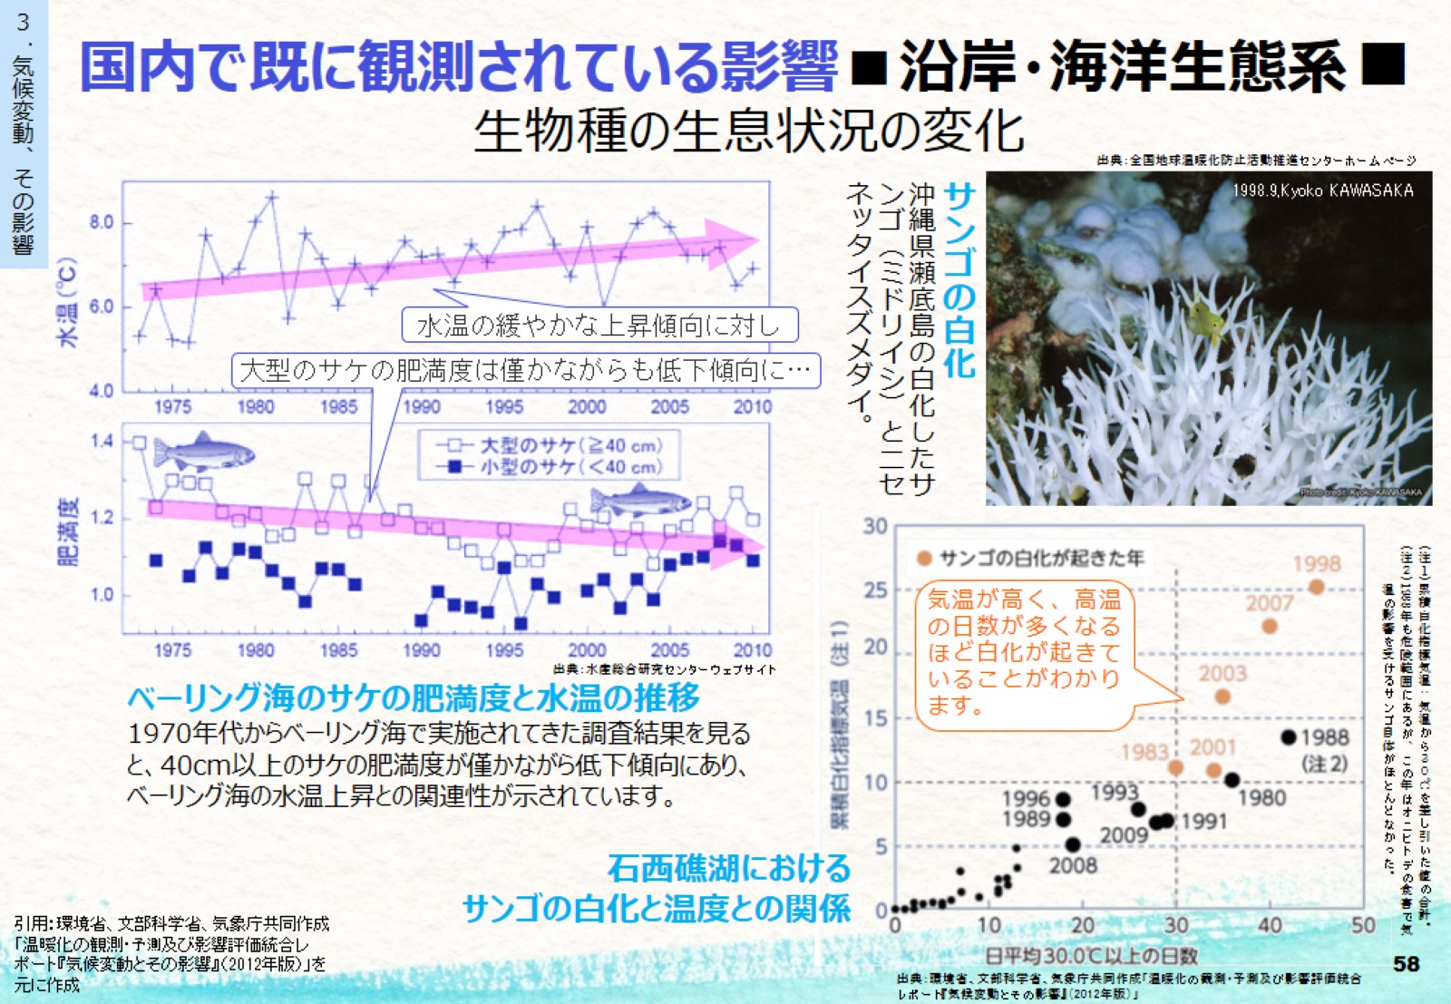
国内で既に観測されている影響■沿岸・海洋生態系■
生物種の生息状況の変化

Slide 23
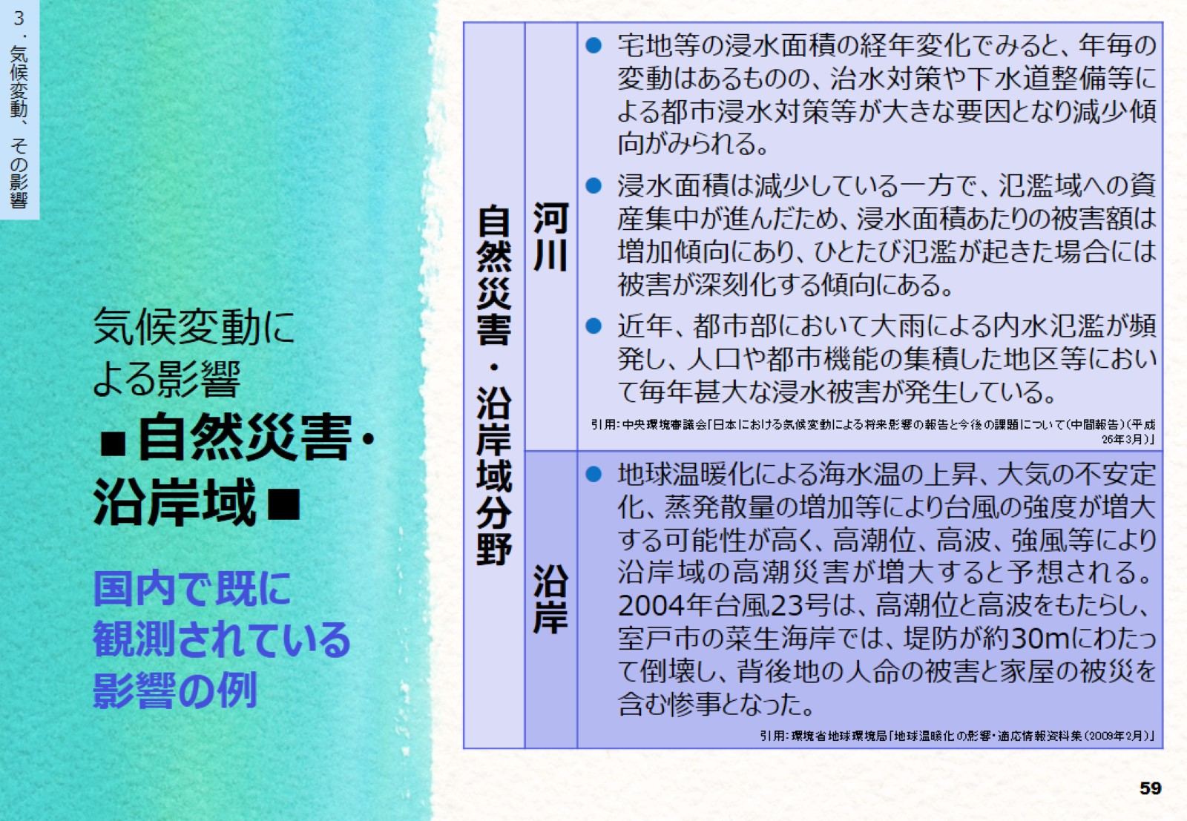
気候変動に
よる影響
■自然災害・沿岸域■

Slide 24
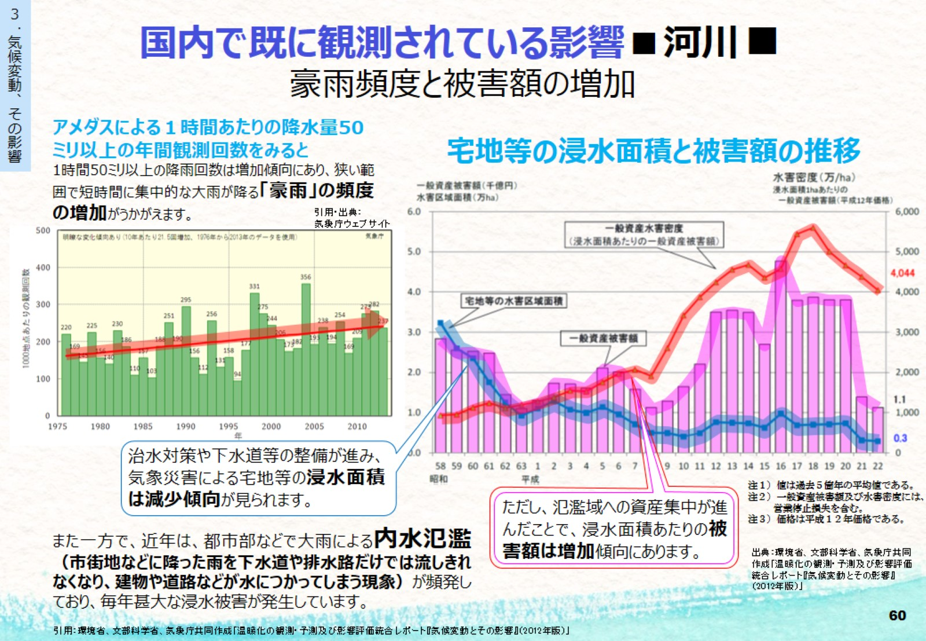
国内で既に観測されている影響■河川■
豪雨頻度と被害額の増加

Slide 25
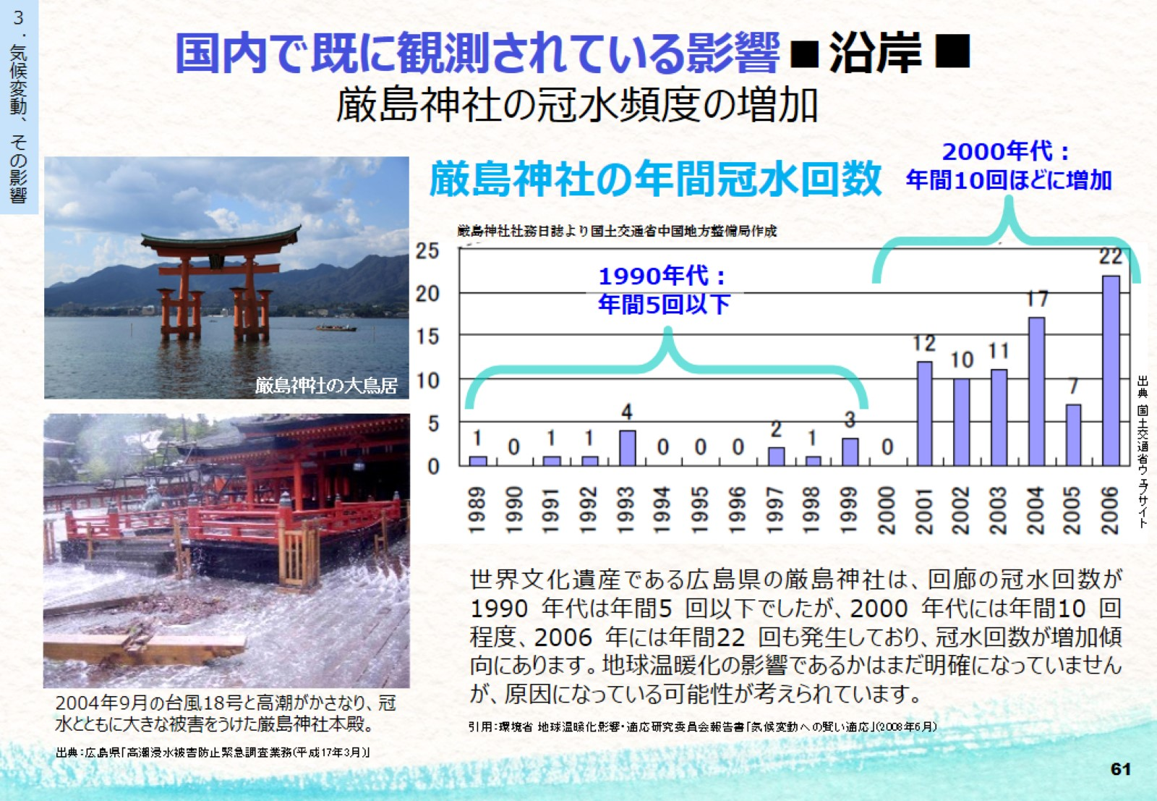
国内で既に観測されている影響■沿岸■
厳島神社の冠水頻度の増加

Slide 26
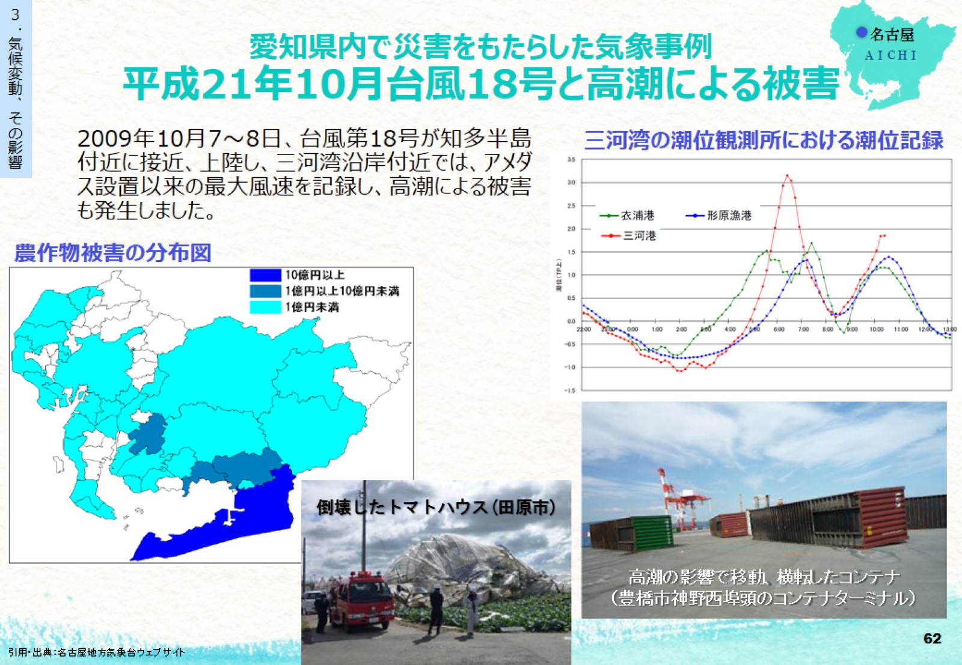
愛知県内で災害をもたらした気象事例
平成21年10月台風18号と高潮による被害

Slide 27
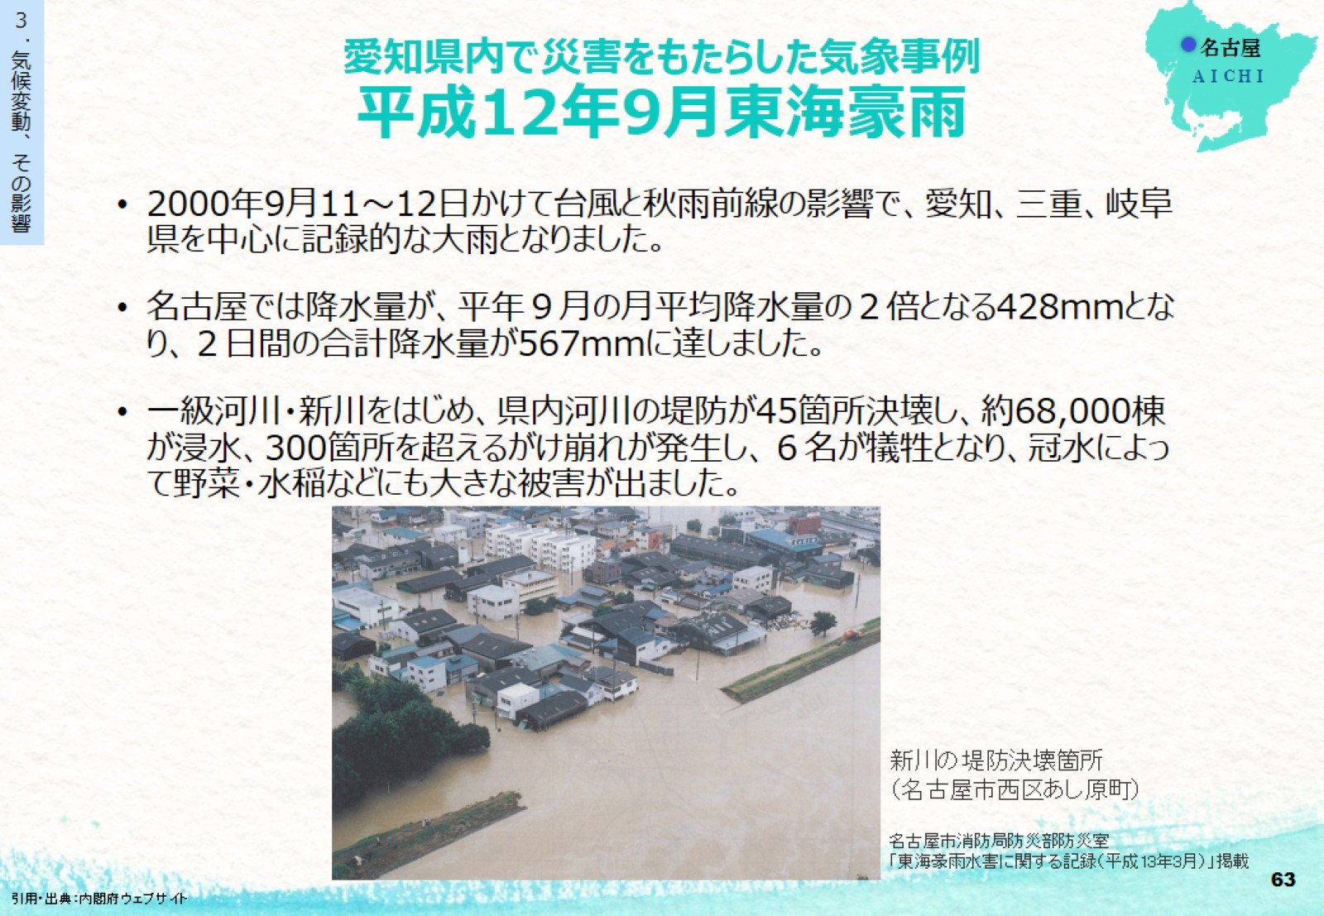
愛知県内で災害をもたらした気象事例
平成12年9月東海豪雨

Slide 28
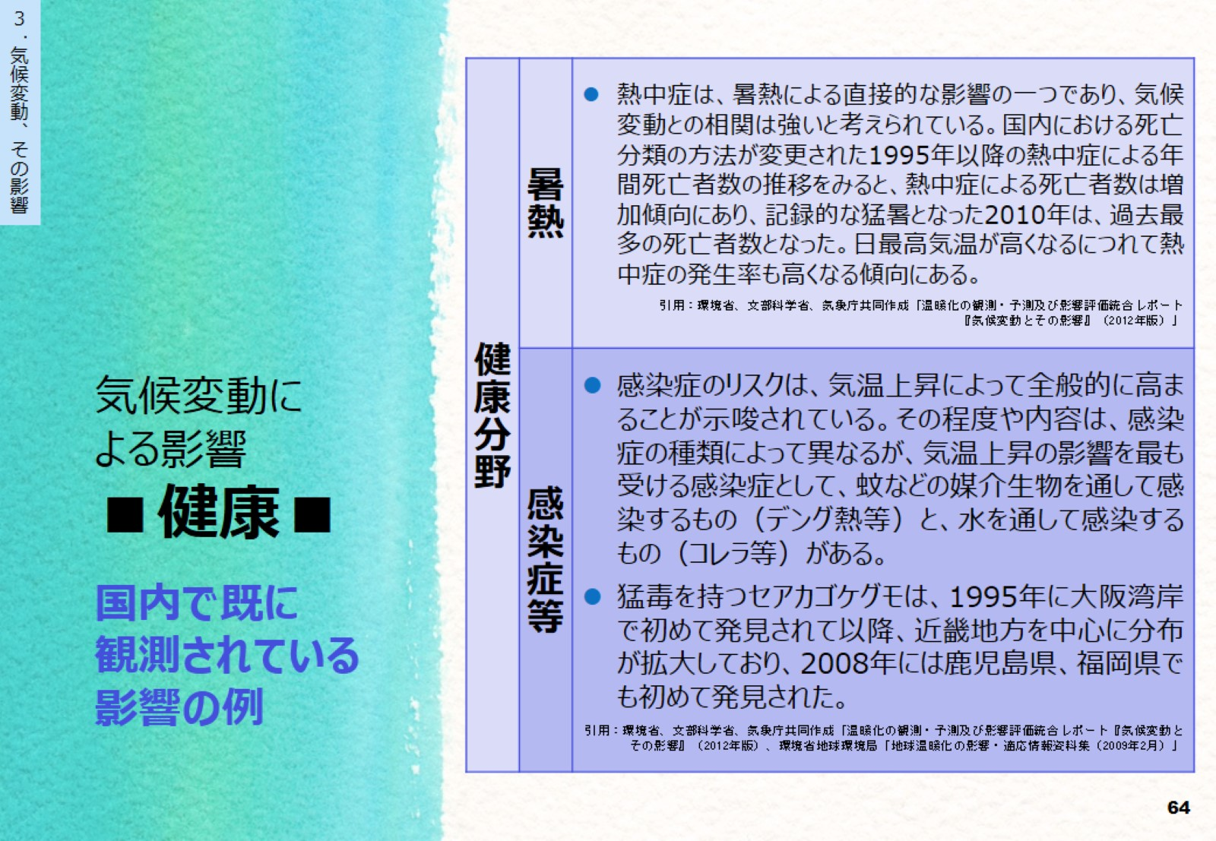
気候変動に
よる影響
■健康■

Slide 29
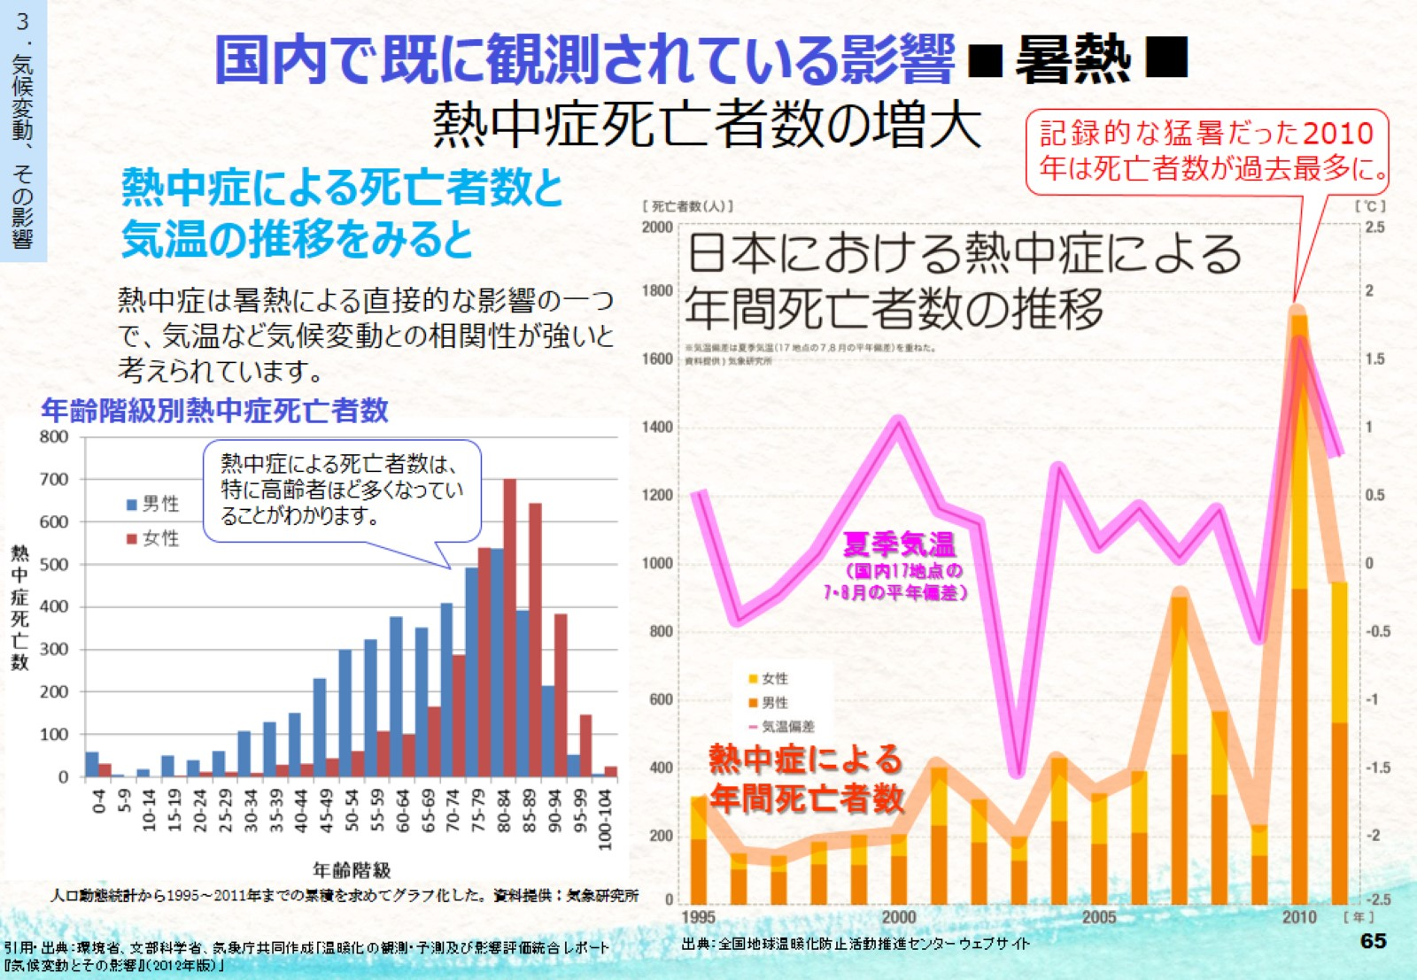
国内で既に観測されている影響■暑熱■
熱中症死亡者数の増大

Slide 30
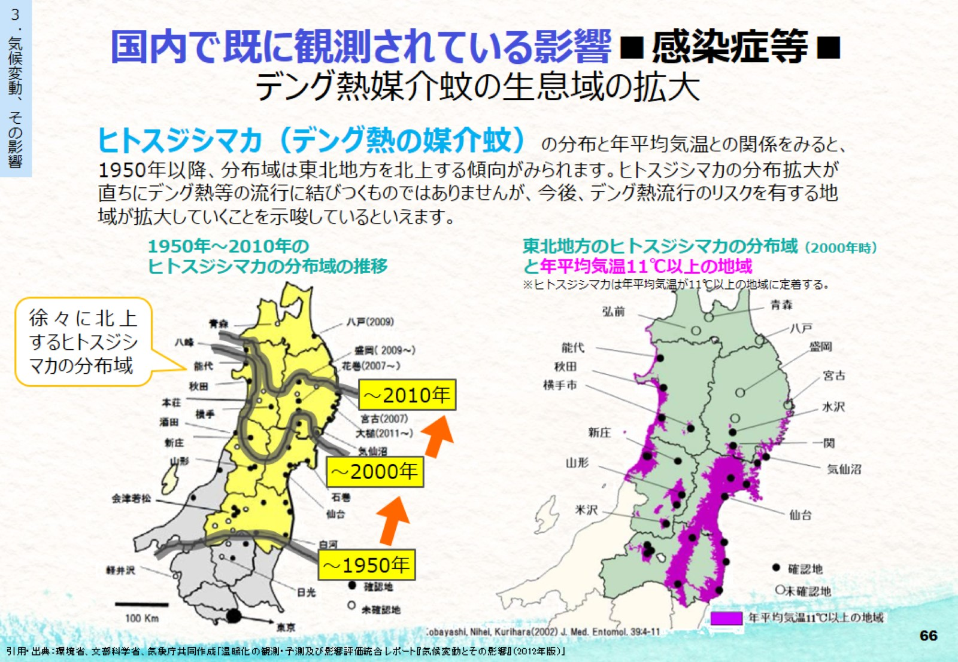
国内で既に観測されている影響■感染症等■
デング熱媒介蚊の生息域の拡大

Slide 31
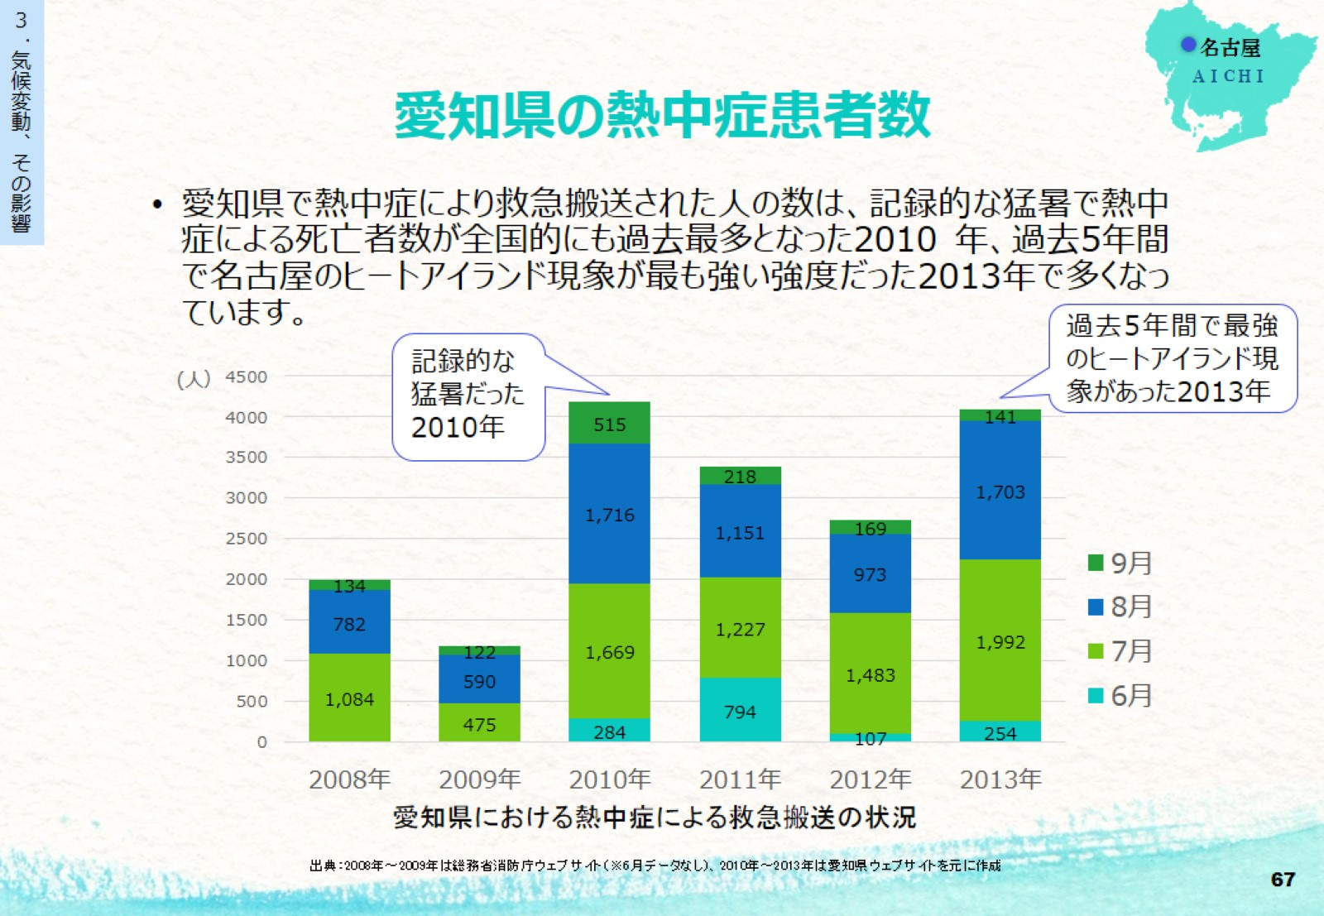
愛知県の熱中症患者数

Slide 32
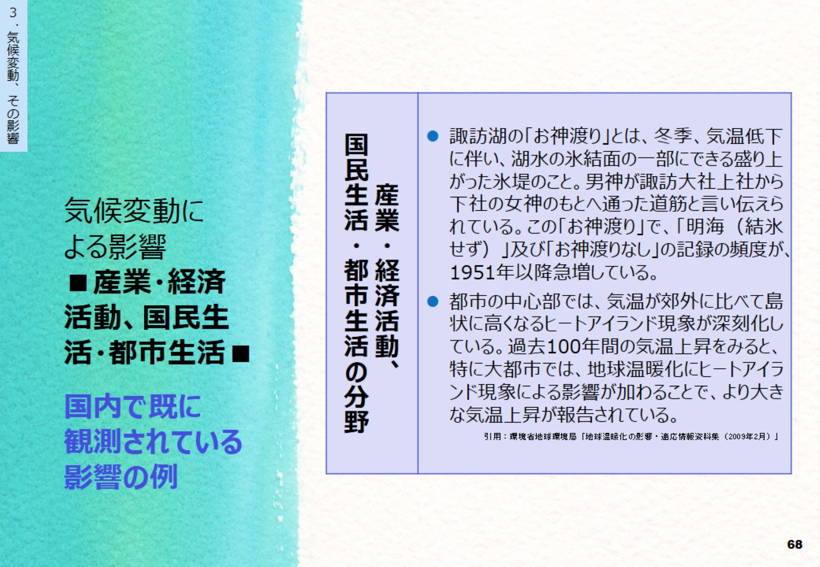
気候変動に
よる影響
■産業・経済
活動、国民生活・都市生活■

Slide 33
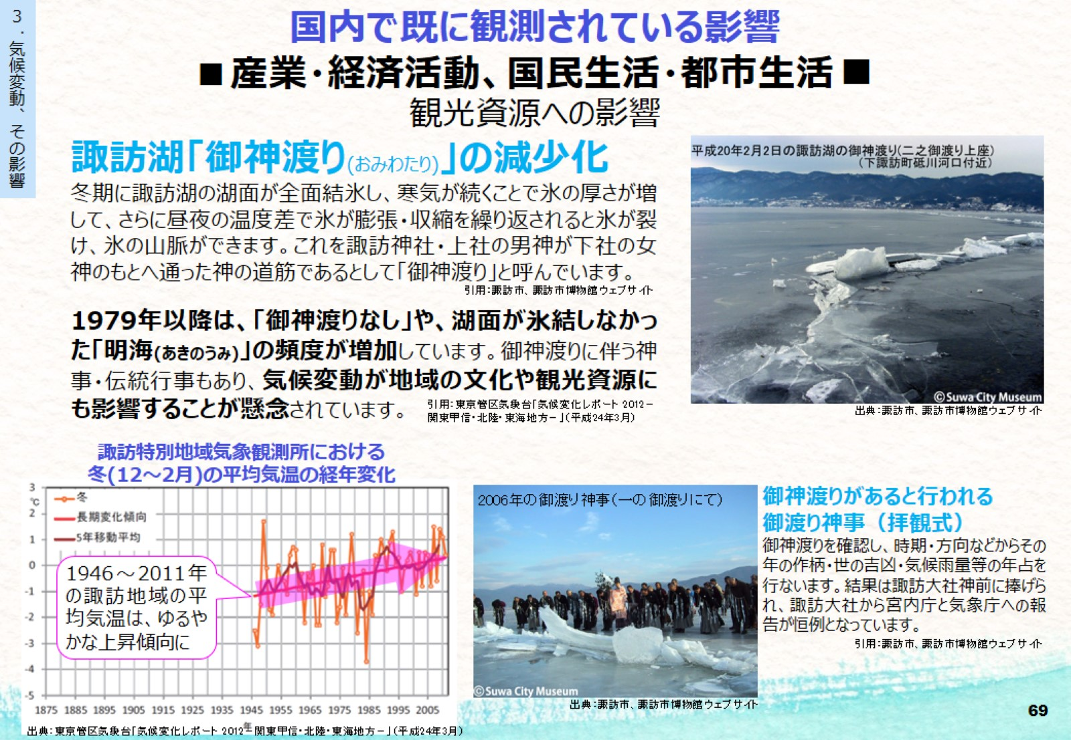
国内で既に観測されている影響
■産業・経済活動、国民生活・都市生活■
観光資源への影響

Slide 34
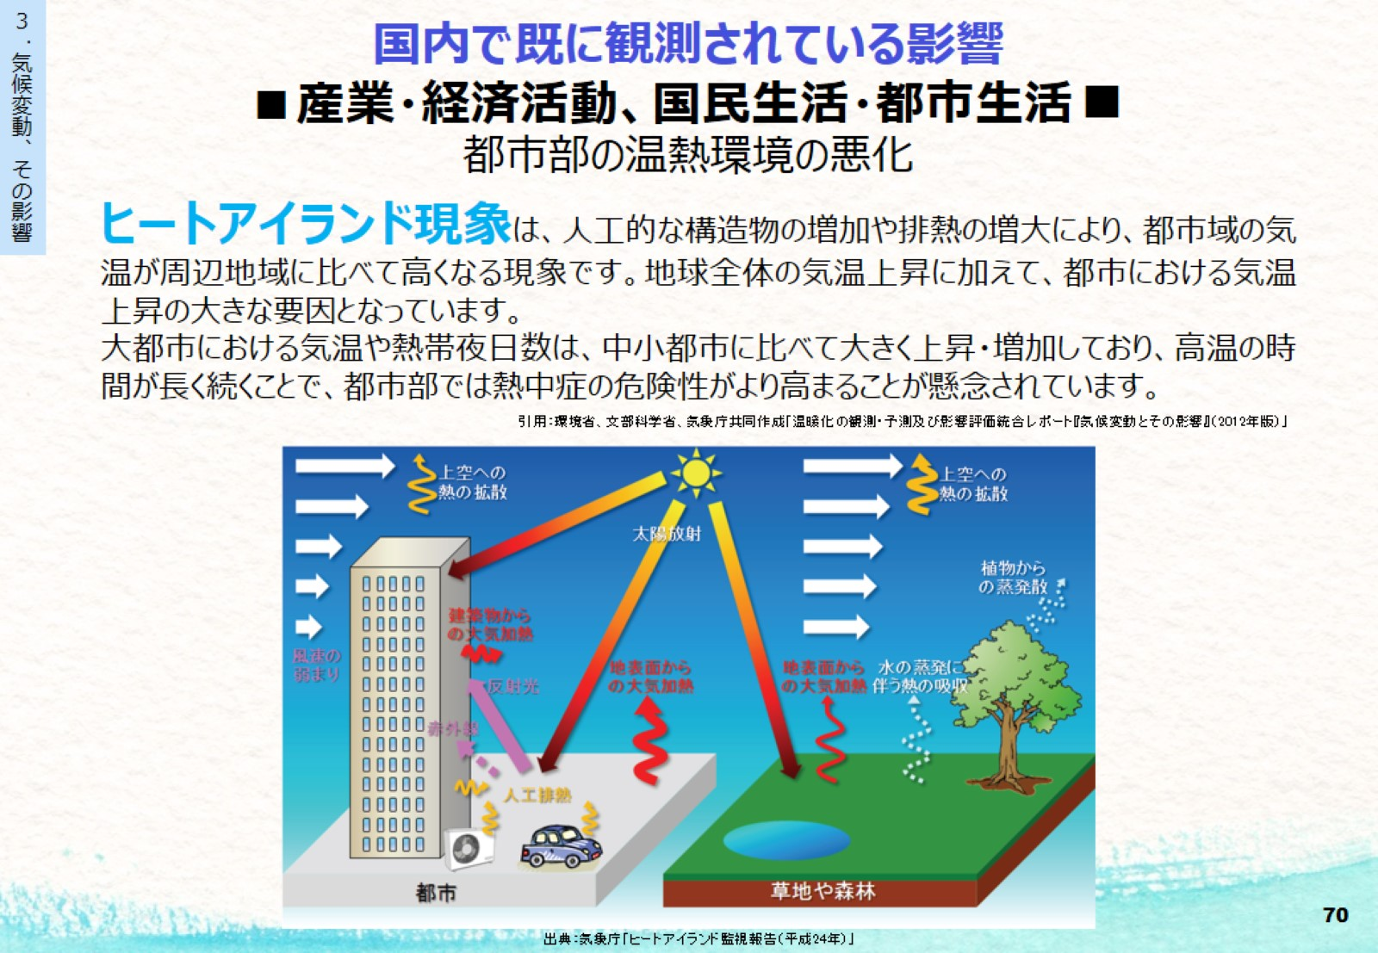
国内で既に観測されている影響
■産業・経済活動、国民生活・都市生活■
都市部の温熱環境の悪化

Slide 35
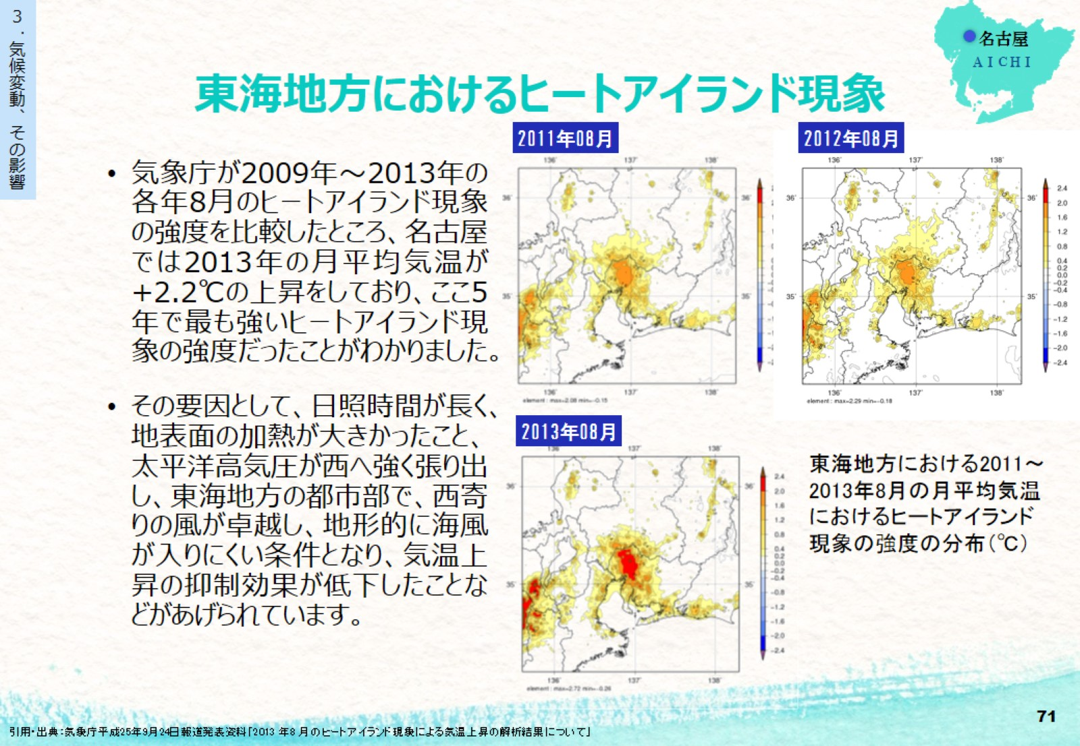
東海地方におけるヒートアイランド現象

